Slide 1
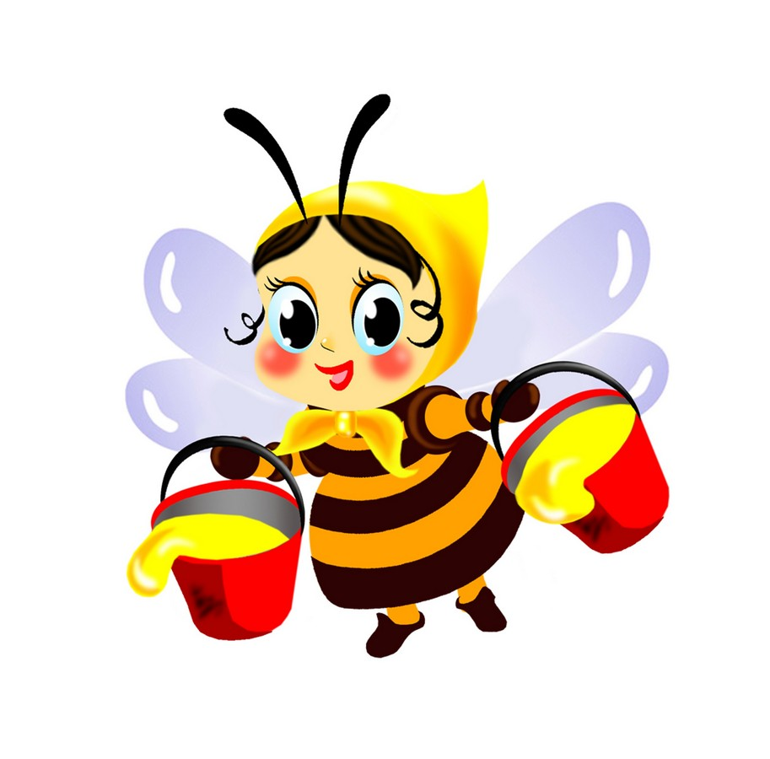
Пчеловодческое хозяйство «Пчелка Мария"
КБР, Чегемский район, с. Нартан, ул. Ленина, д. 75
Телефон: +7(892)871-39-39
E-mail: shakanukov51@mail.ru

Slide 2
Пчелка мария - это
Пчеловодческое хозяйства размером 20 пчелосемьи производительностью более 460 кг меда в год. Реализация натуральной медопродукции на территории Кабардино-Балкарии, а также обеспечение медом инвалидов и малоимущих семей по льготным ценам. Год основания: 2014

Slide 3
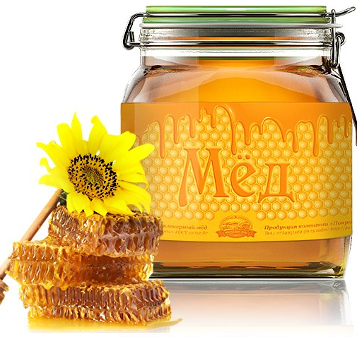
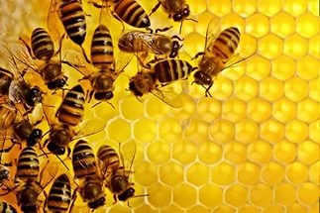
Немного о мёде:
Не смотря на активное развитие современных технологий, человечество продолжает нуждаться в пчелах, их деятельности и производимых ими продуктах, которые по своим целебным и вкусовым качествам, а так же уникальному составу микроэлементов не имеют аналогов среди производимых человеком. Пчеловодство обладает важным межотраслевым значением. От пчел получают мед, цветочную пыльцу, пчелиный воск, прополис, маточное молочко и яд. Данные продукты широко используют как в пищевой, так и в медицинской промышленности. Поэтому, основная задача, изготовление натурального продукта по традиционным технологиям, является весьма актуальной.

Slide 4
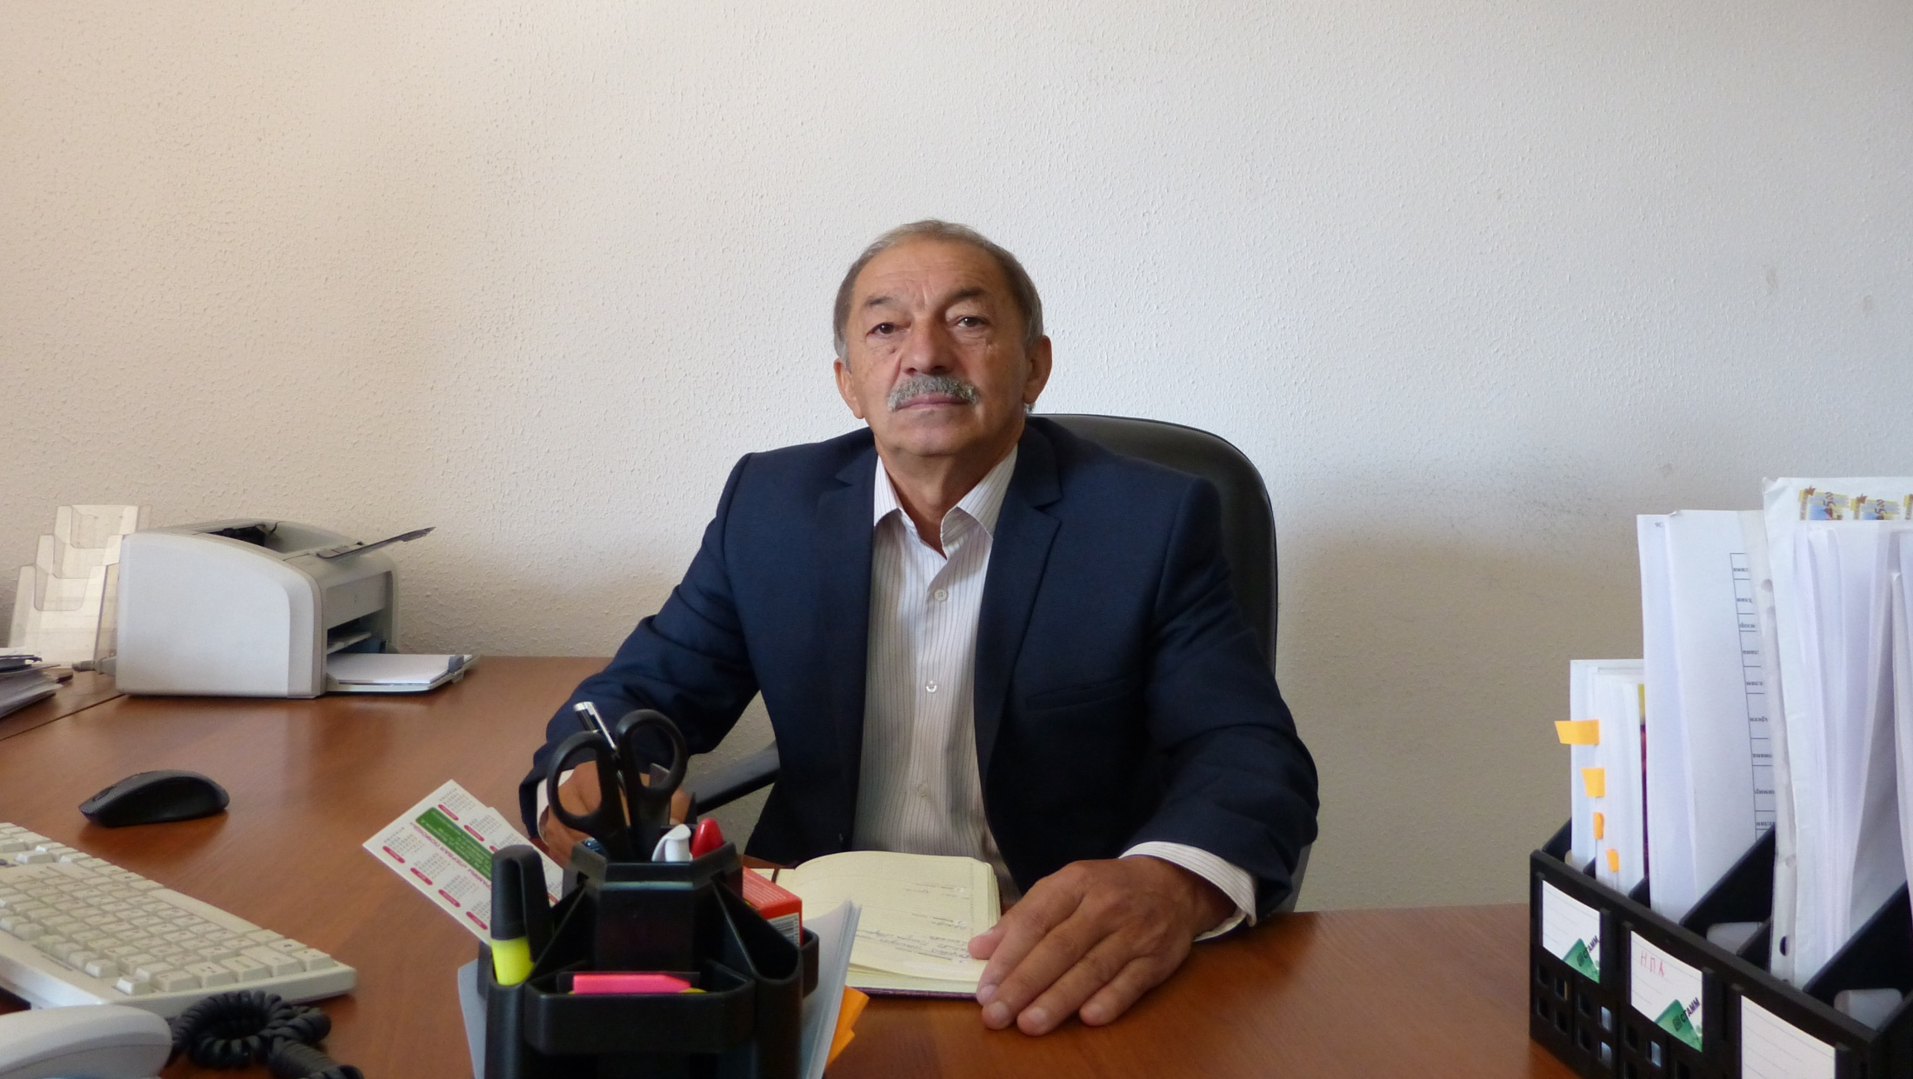
Руководитель проекта:
Шакануков хачим Хатутович -

Slide 5
Решаемая социальная проблема
Реализация продукции для инвалидов и малообеспеченных семей по льготным ценам, что делает доступным дорогостоящий продукт;
Способствование импортозамещению медовой продукции;
Предоставление потребителям возможности получать натуральный продукт, с целью укрепления здоровья и профилактики заболеваний;
Обеспечение одного-двух рабочих мест в пик сезона в течении шести месяцев каждый год; -

Slide 6
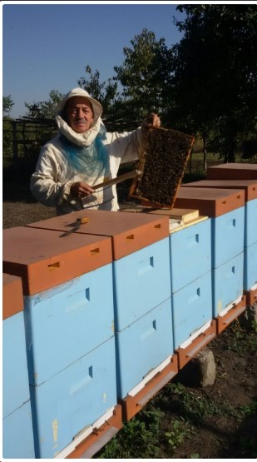
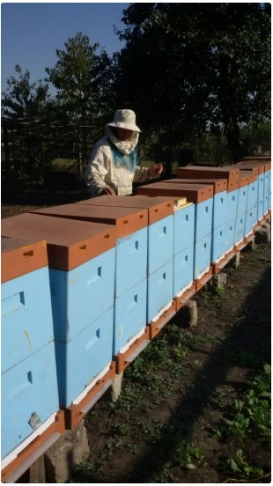

Slide 7


